Slide 1
Оптимизация оборудования пробоподготовки для полевого использования в сложных условиях удалённых проектов на территории Сибири и Арктики
Enisey Geo
Васильев Илья Викторович
Генеральный директор
ООО «Енисей Геоком»
eniseygeo@list.ru
Май 2021, г. Красноярск

Slide 2
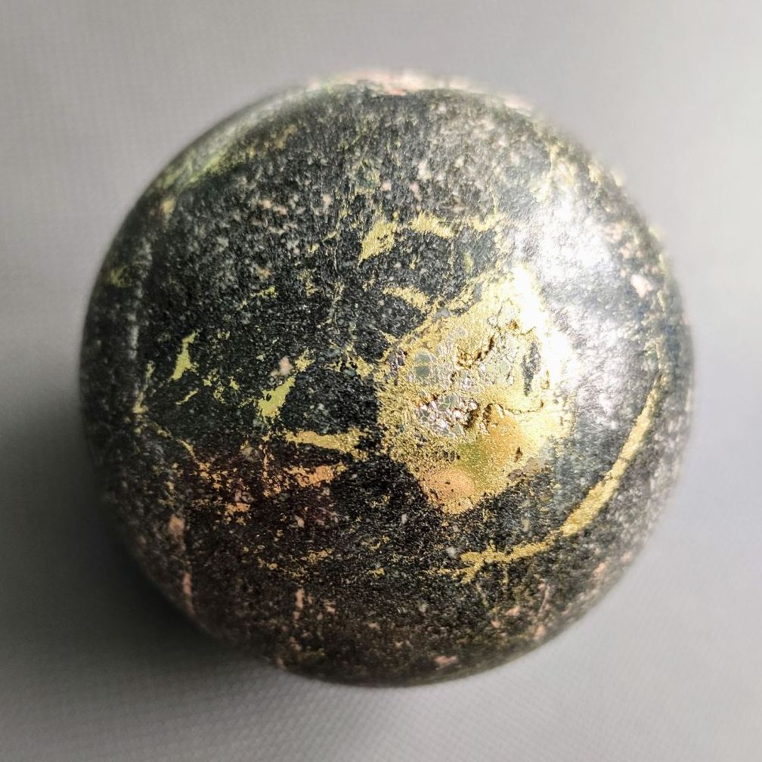
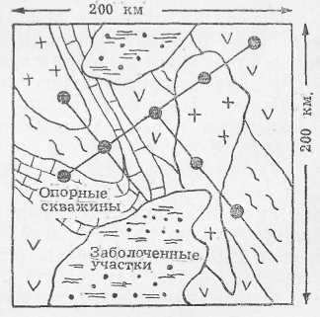
Направление деятельности
Enisey Geo
ООО «Енисей Геоком» – молодая Компания, специализирующаяся на оказании сервисных услуг в области геологического изучения, поисков и разведки различных видов твердых полезных ископаемых, технико-экономической оценки месторождений, разработке проектно-сметной документации на поисково-оценочные, разведочные и эксплуатационно-разведочные работы по освоению МПИ и воспроизводства их минерально-сырьевой базы.

Slide 3
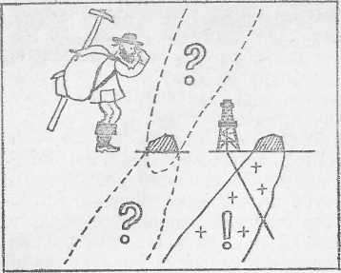
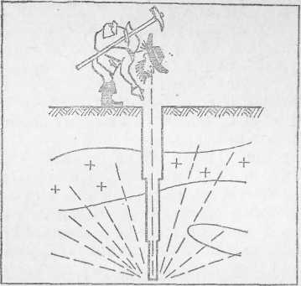
Направление деятельности
Enisey Geo
Основными направлением деятельности Компании является геологическое сопровождение геологоразведочных работ – геологическая документация керна буровых скважин и пробоподготовительные работы, литогеохимические поиски, обработка полевых и лабораторных данных с созданием геологических и блочных моделей месторождений.

Slide 4
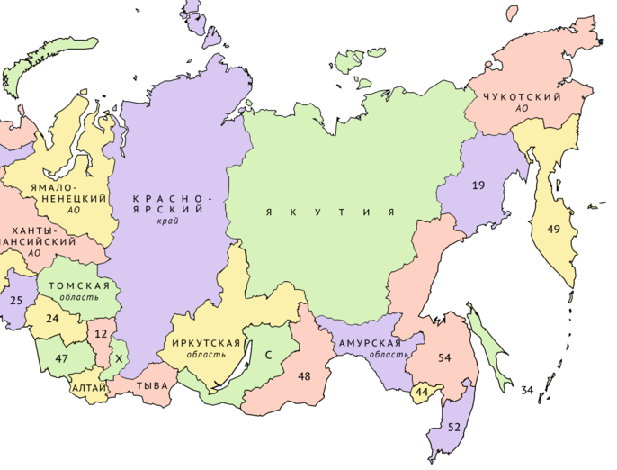
Регионы присутствия компании
Enisey Geo
На сегодняшний день, Компания ведёт проекты в 4-х регионах:
Красноярский край
Республика Бурятия
Забайкальский край
Республика Саха (Якутия)

Slide 5
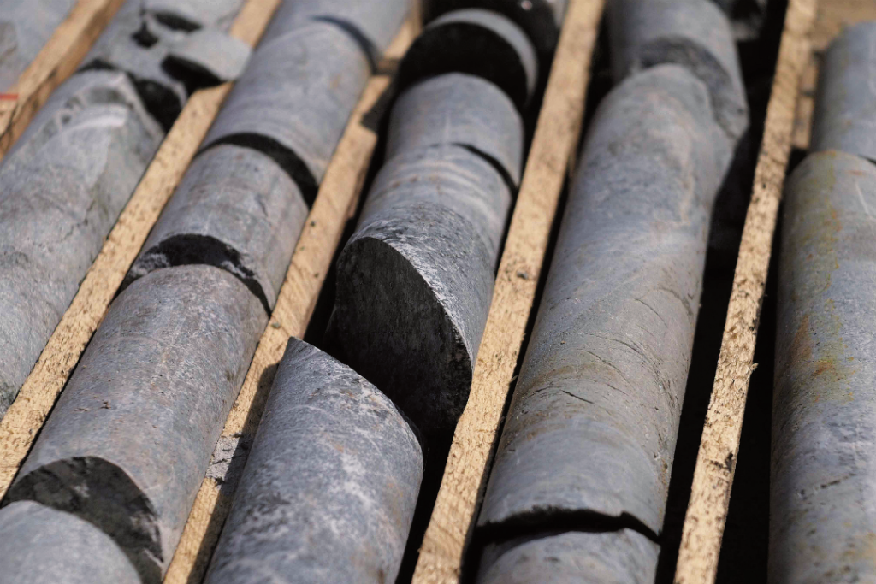
Сложности в работе
Enisey Geo
Практически на всех своих участках, Компания работает с твёрдыми, крепкими породами по классической схеме пробоподготовки. На таких породах сушильное оборудование любого производителя справляется со своей задачей.
Схема обработки рядовых керновых и шламовых проб
(k=0.2)
Исходная проба:
керн Q1=4,0 (3-5) кг;
шлам Q1=7,5 (5-10) кг
Сушка проб при температуре 105$C
Щековая дробилка
Дробление до «-2 мм». Выход не менее 90%
Хвост дробления, 1-9 кг
Перемешивание, сокращение
до 1 кг на секторном делителе
Отбор дубликата дробления (2%)
Проба Q2=1 кг, «-2 мм»
Дубликат дробления на хранение, 1 кг; «-2 мм»
Сито «-2 мм»
Контрольное просеивание 1 кг
>90% «-2 мм», каждая 10 проба
Проточная кольцевая мельница
Измельчение до «-1 мм». Выход не менее 90%
Проба Q3=1 кг, «-1 мм»
Вибрационный истиратель
Истирание до «-0.074 мм»
Сито «-0.074 мм»
Контрольное просеивание 100 г
>90% «-0.074 мм», каждая 20 проба
Проба Q4=1 кг,
«-0.074 мм»
Делитель Джонсона
Перемешивание, деление
Аналитическая проба «А» Q=200 г, «-0.074 мм»
Аналитический дубликат «В» Q=800 г, «-0.074 мм»
Контрольное
взвешивание

Slide 6
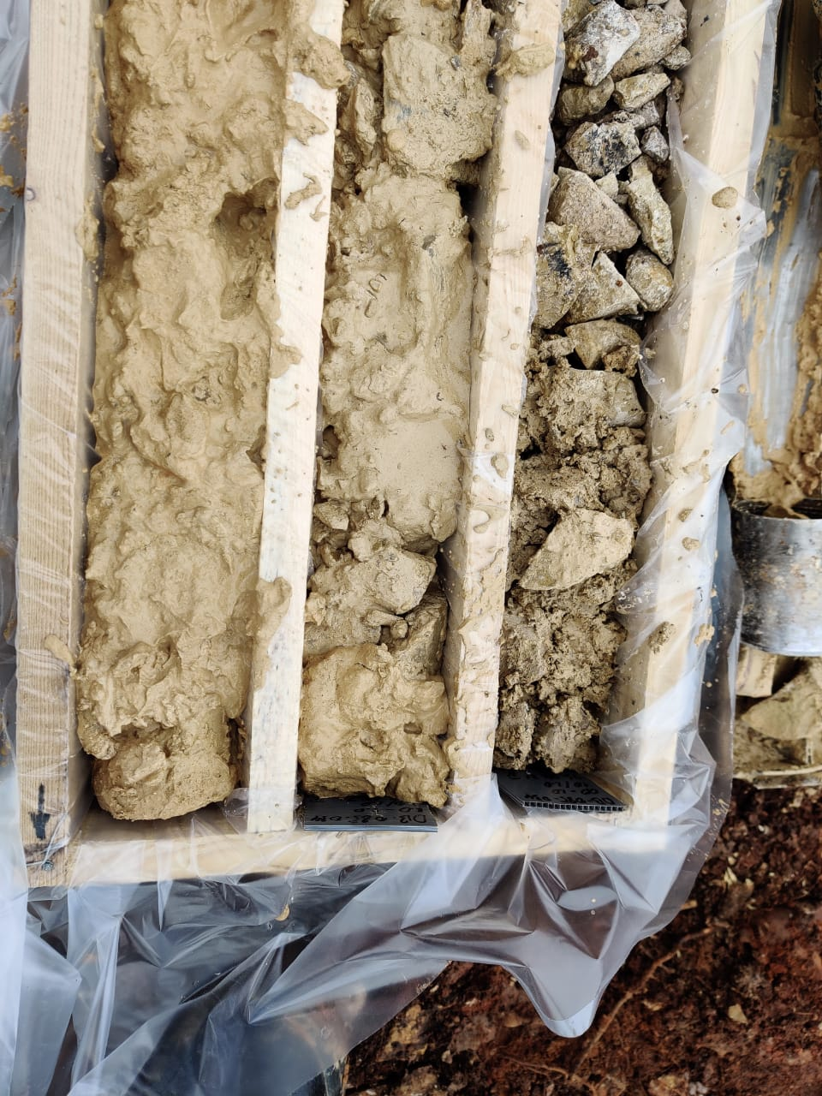
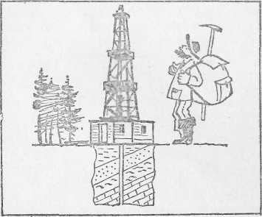
Сложности в работе
Enisey Geo
Компания работает и на таких участках, где вещественный состав геологических проб представлен рыхлыми и пластичными породами (глинами, суглинками, супесями) совместно с крепкими и весьма крепкими породами (доломитами, окварцованными песчаниками и метасоматитами различного состава). Руды месторождений содержат мелкое свободное золото.

Slide 7
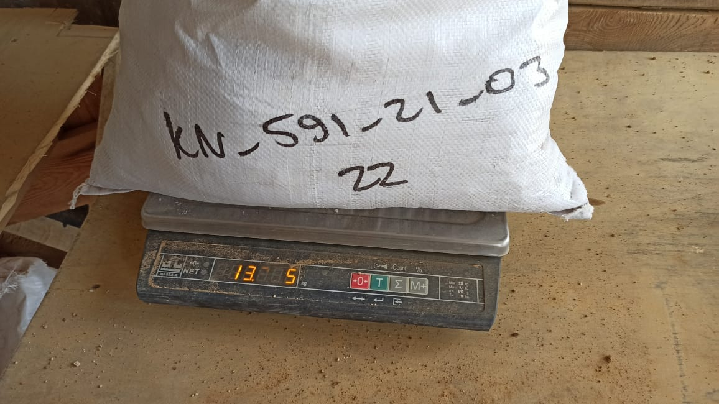
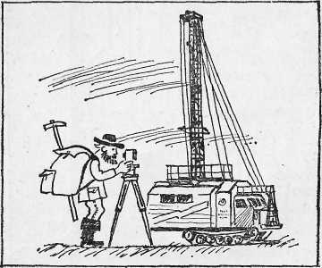
Сложности в работе
Enisey Geo
Влажность пород достигает 25%.
Исходная масса проб до 10 кг.
В редких случаях свыше 10 кг.

Slide 8
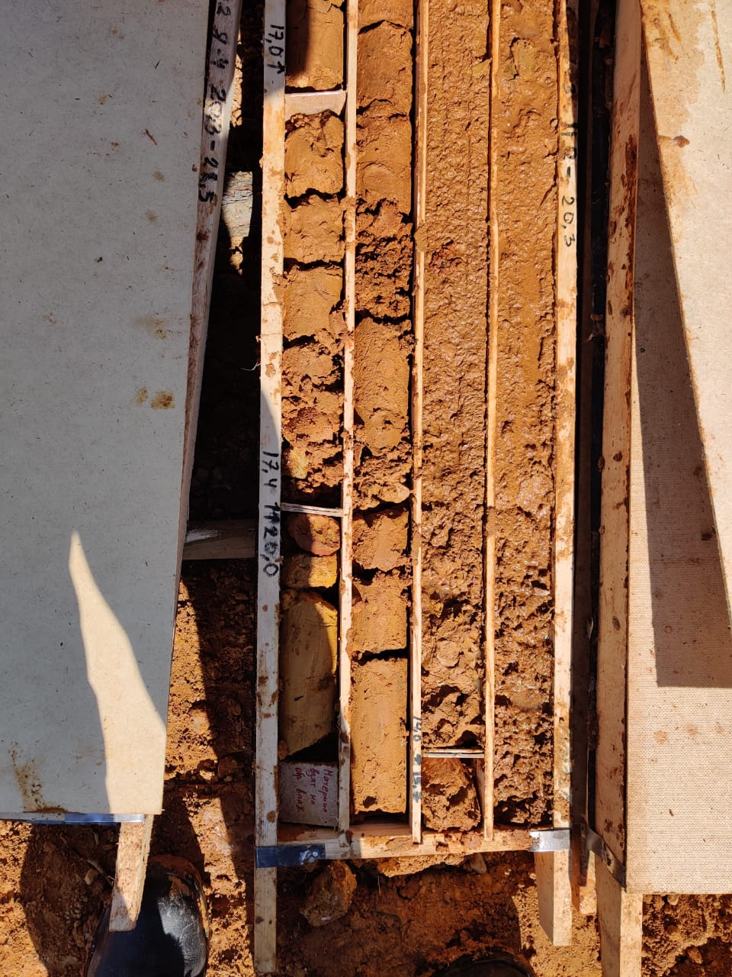
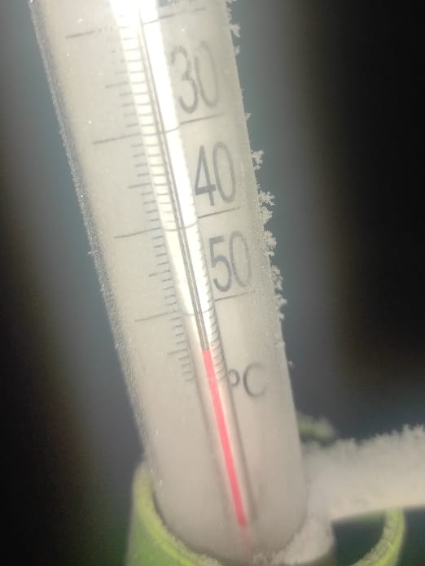
Сложности в работе
Enisey Geo
До 80 % проб имеют высокую влажность и массу в районе 10 кг.
До 6 месяцев приходится выполнять работы при отрицательных температурах.
При таких условиях, сушка даже небольших партий проб может затягиваться до 24 часов.
Было принято решение провести исследования и оптимизировать имеющееся сушильное оборудование или разработать новое, удовлетворяющее необходимым требованиям.

Slide 9
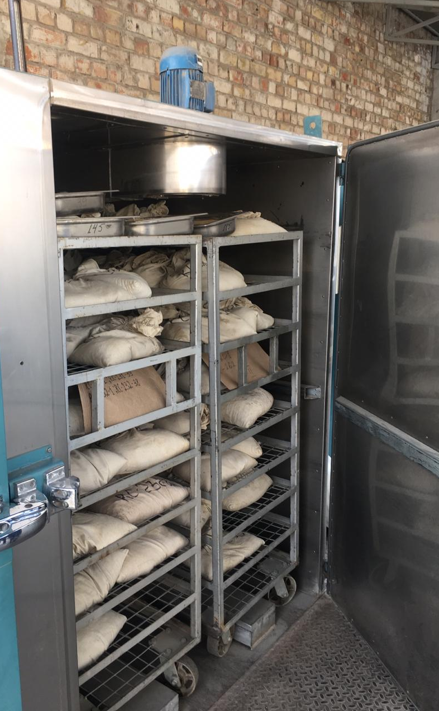
Экспериментальная оптимизация
Enisey Geo
В имеющемся оборудовании, вмещающем 80 проб, весом по 10 кг. каждая, были произведены объективные замеры температуры и влажности по всему объему камеры сушильного шкафа на протяжении всего цикла сушки. Выявлены проблемы с недостаточным перемешиванием воздушных масс и не достаточным влагоудалением.
На основе полученных данных, с учётом времени необходимого на загрузку и разгрузку сушильного шкафа, было принято решение об изготовлении собственной модели сушильного шкафа.

Slide 10
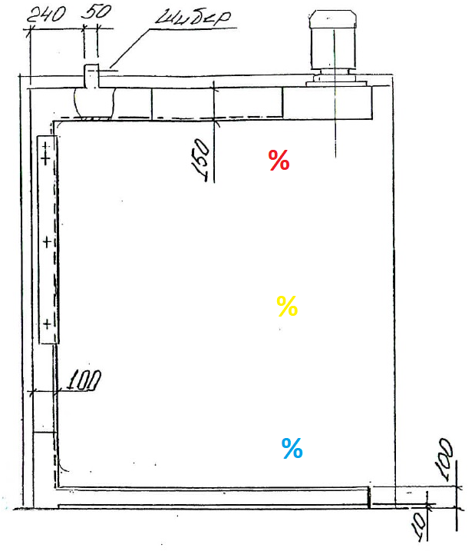
Экспериментальная оптимизация
Enisey Geo
Были поставлены следующие задачи:
- уменьшить потери тепла при погрузочно-разгрузочных работах;
равномерно распределить конвекционные потоки внутри сушильного шкафа, сохраняя оптимальную скорость и температуру воздушного потока, для предотвращения спекания глинистых пород;
обеспечить оптимальное регулируемое влагоудаление;
обеспечить приток подогретого подсушенного воздуха, взамен удалённого влажного.

Slide 11
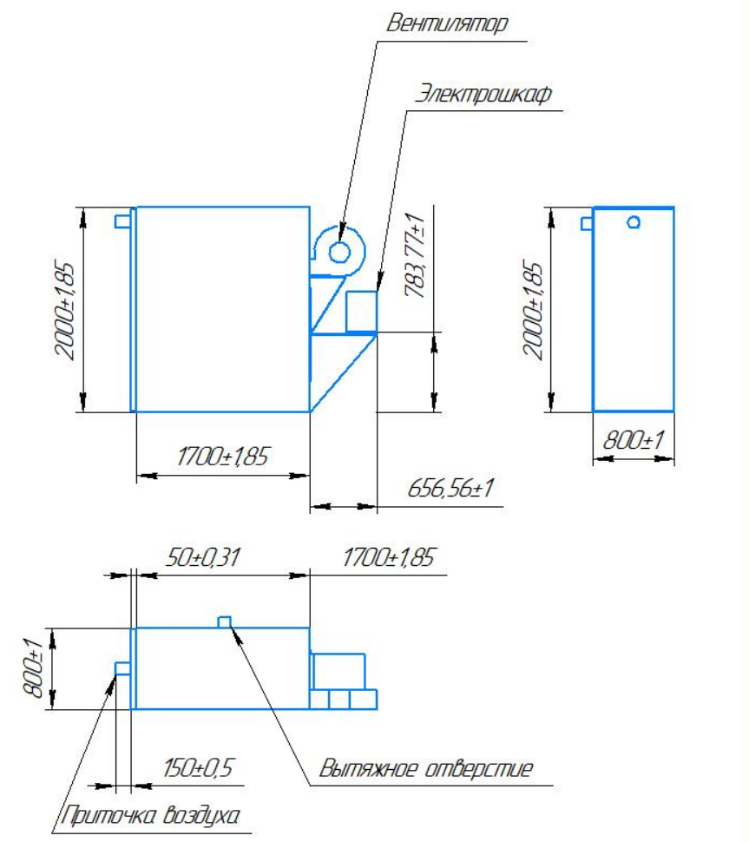
Собственное проектирование
Enisey Geo
Внедрены следующие решения:
- уменьшение потерь тепла при погрузочно-разгрузочных работах за счёт уменьшения объема камеры сушильного шкафа, вмещающего 1 тележку на 40 проб;
изменение конфигурации внутренних воздуховодов позволило равномерно распределить конвекционные потоки внутри сушильного шкафа, без увеличения скорости и температуры воздушного потока;
за влагоудаление стала отвечать отдельная регулируемая система воздуховодов;
приток подогретого подсушенного воздуха обеспечен из общего помещения сушки в котором установлен шкаф, что наиболее актуально в зимний период.

Slide 12
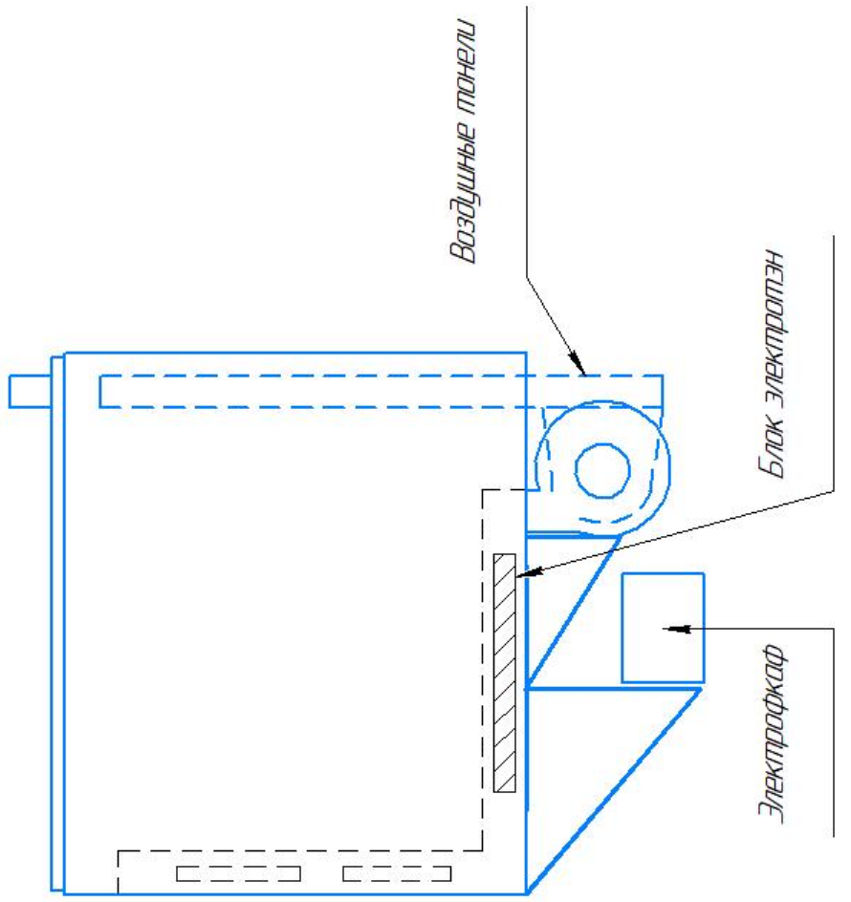
Полученные результаты
Enisey Geo
Благодаря комплексу внедрённых решений были получены следующие результаты в производственном цикле:
уменьшение времени цикла сушки проб до 12 часов;
уменьшение потребления электроэнергии на 20%;
система влагоудаления работает с несколькими сушильными шкафами;
в зимний период в сушильном помещении возможна организация предварительной сушки;
при аварийном отключении электроэнергии, конструкция ТЭНов, воздуховодов и вентиляторов позволяет избежать перегрева и выхода из строя нагревательных элементов сушильного шкафа.

Slide 13
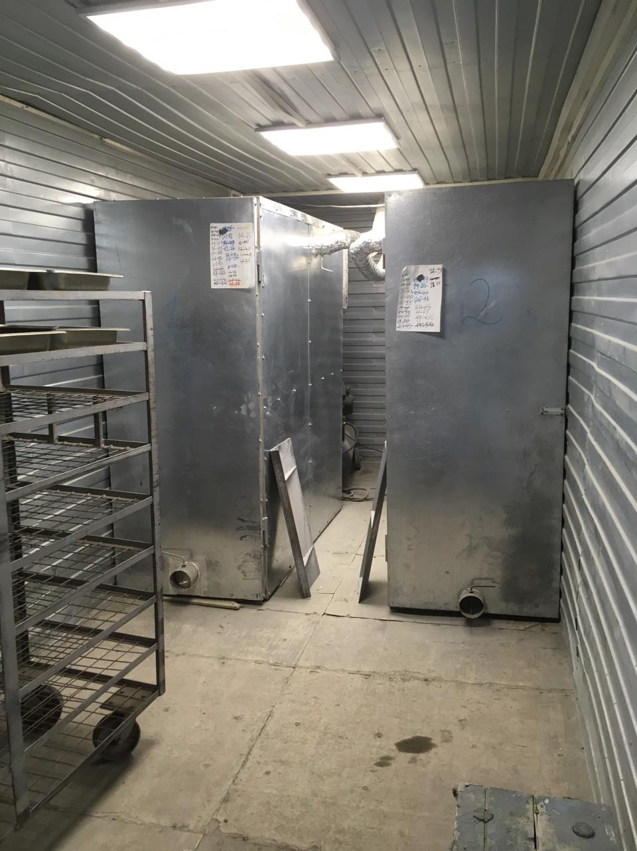
Работа в поле
Enisey Geo
Сушильные шкафы, со всем необходимым оборудованием, помещаются в стандартном 20-ти футовом контейнере.
Контейнер удобен к транспортировке любым видом транспорта.
Степень готовности сушильного контейнера на производстве = 100 %. Монтаж оборудования и всех систем делается в сборочном цехе.
Контейнер готов к работе сразу после разгрузки на производственной площадке – остаётся подключить питающий кабель.

Slide 14
Схема размещения модулей пробоподготовки
Enisey Geo
Исполнение помещений в формате 20-ти футовых контейнеров позволяет обеспечить расстановку оборудования на участке для оптимизации производственных процессов.
Цех пробоподготовки Холодный склад
зимние перегородки
Сушильное помещение Помещение Сушильное помещение для раскладки
и взвешивания
проб
Сушильное помещение Сушильное помещение

Slide 15
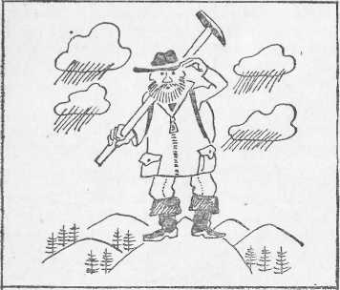
БЛАГОДАРЮ за внимание!
Enisey Geo
Васильев Илья Викторович
Генеральный директор
ООО «Енисей Геоком»
eniseygeo@list.ru
Май 2021, г. Красноярск

